Slide 1



Mon TFE
Antoine Surin
BAC3 - Communication d’entreprise et Relations publiques

Slide 2

Un TFE produit
➔ L’idée de travailler sur un TFE produit me motive d’avantage, cela peut me faire encore toucher à d’avantage de domaines de la communication: Par exemple, l’audiovisuel.
Mon idée n°1
Une émission équestre

Slide 3
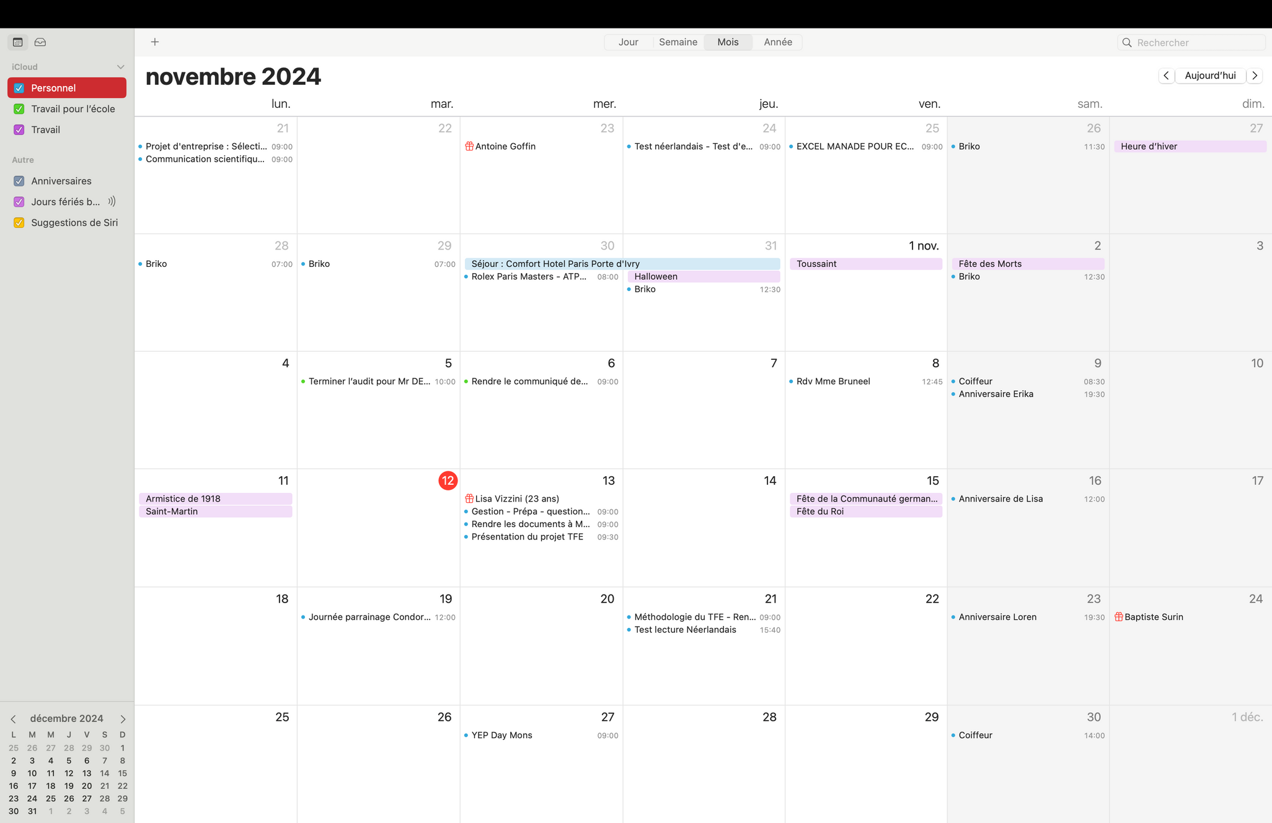


Slide 4

Vidéos style HugoDécrypte
Utiliser ce format pour faire plusieurs vidéos.
➔ j’ai des idées pour plusieurs contenus.
Mon idée actuelle
Collaborer avec la Ligue

Slide 5
Des remarques, des avis,
des conseils ?
🤓

